Slide 1
数据质控整体解决方案
作者:马路

Slide 2
目录
清洗框架
薄弱环节
排错路径？

Slide 3
清洗框架(pdlmv)
准备
检测
定位
修正
验证
获取清洗任务
获取数据质量信息
确定质量问题及位置
修正问题
验证与任务定义的符合性
确定数据修正方案

Slide 4
1
需求分析
明确清洗需求，梳理清洗
规则,评分规则等。
清洗框架-准备
确定清洗规则库，评分
规则库，问题知识
库，业务指标库,错误
信息规则库。
任务定义
针对不同任务制定不同策略。
定义清洗方法
根据数据源类别确定接口表，
评估口径说明，评估权重设定
机构评估参数设计,节点设计等。
基本配置

Slide 5
清洗框架-检测
2
相似重复记录检测
MPI
完整性检测
表单上传率，业务约束率，业务指标核对
检测
稳定性检测
上传连续性，上传表范围
准确性
及时性
字典核查，非空核查，关联性，合法率，匹配率，

Slide 6
3
清洗框架-定位
质量评估
专题分析
数据质量问题定位
数据追踪
2015年工作展望
评估分析评估报告质量评估机构评估
路径追踪
对码情况
关联情况
定义排错路径

Slide 7
4
清洗框架-修正
重传
问题数据
标记
2015年工作展望
标记删除
不可用数据
删除
mpi
合并，过滤，修正

Slide 8
清洗框架-检测
5
1.核对清洗任务，如果结果与任务目标不一致，则要进一步定位分析与纠正。
2.总结，录入到问题知识库中
验证

Slide 9
薄弱环节
过程截断
知识库不完善
定位
绩效框架
ETL工具无法监测
缺乏行为关系知识库
缺乏问题反馈知识库
缺乏错误类型对照库
缺乏数据关系和数据间关系知识库
1.无完善数据追踪机制。。
无可自定义配置的评分绩效框架

Slide 10
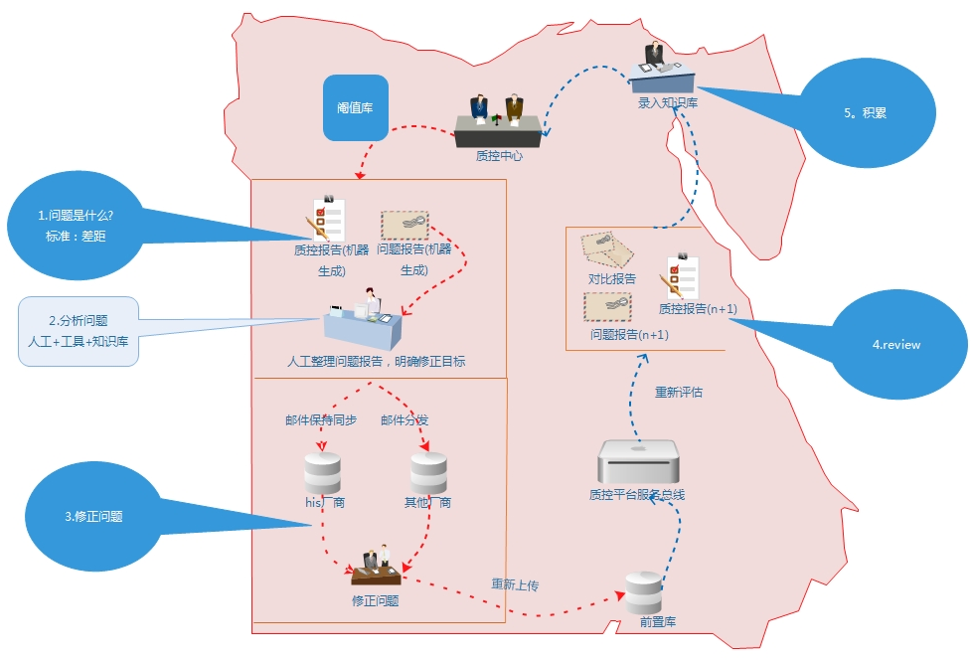
排错环节

